Slide 1






⥫
Курсовая проект на тему: Проектирование приложения «Дистант»
Выполнил: Фирсов Д.А

Slide 2






Цель курсовой работы
Проектирование приложения «Дистант»

Slide 3
Анализ потребностей
Определение целевой аудитории
Определение нефункциональных потребностей
Определение функциональных потребностей

Slide 4
Выбор стека технологий
Выбор языка программирования
Выбор СУБД
Выбор фреймворка

Slide 5
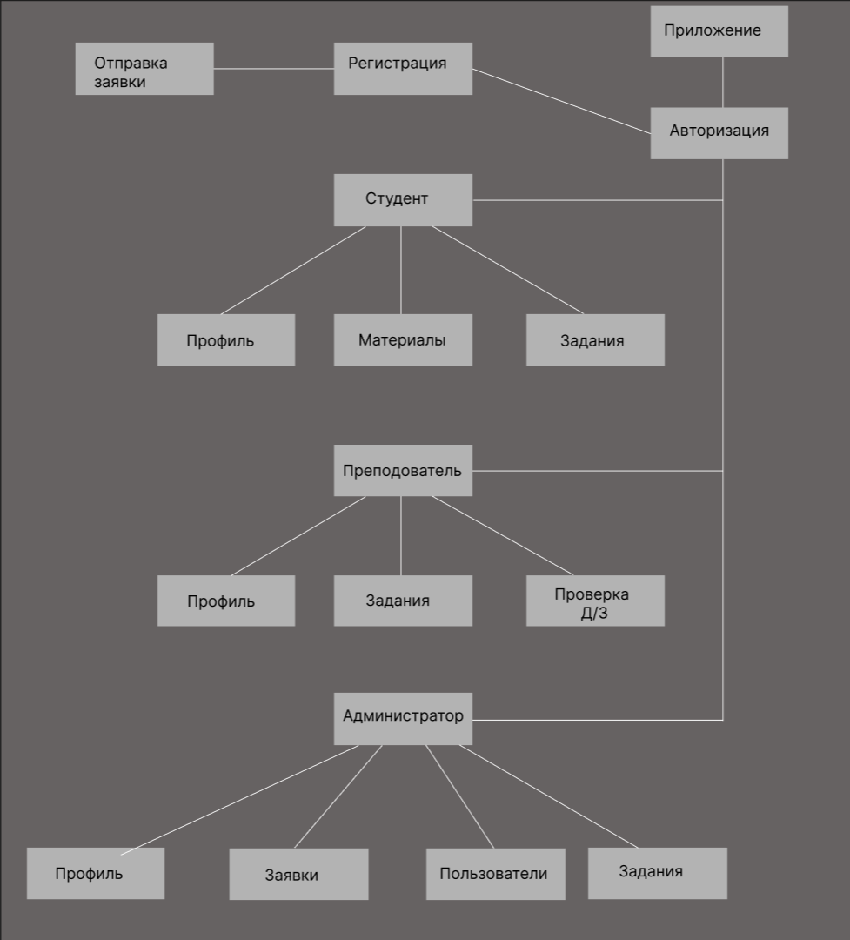
Структура приложения

Slide 6
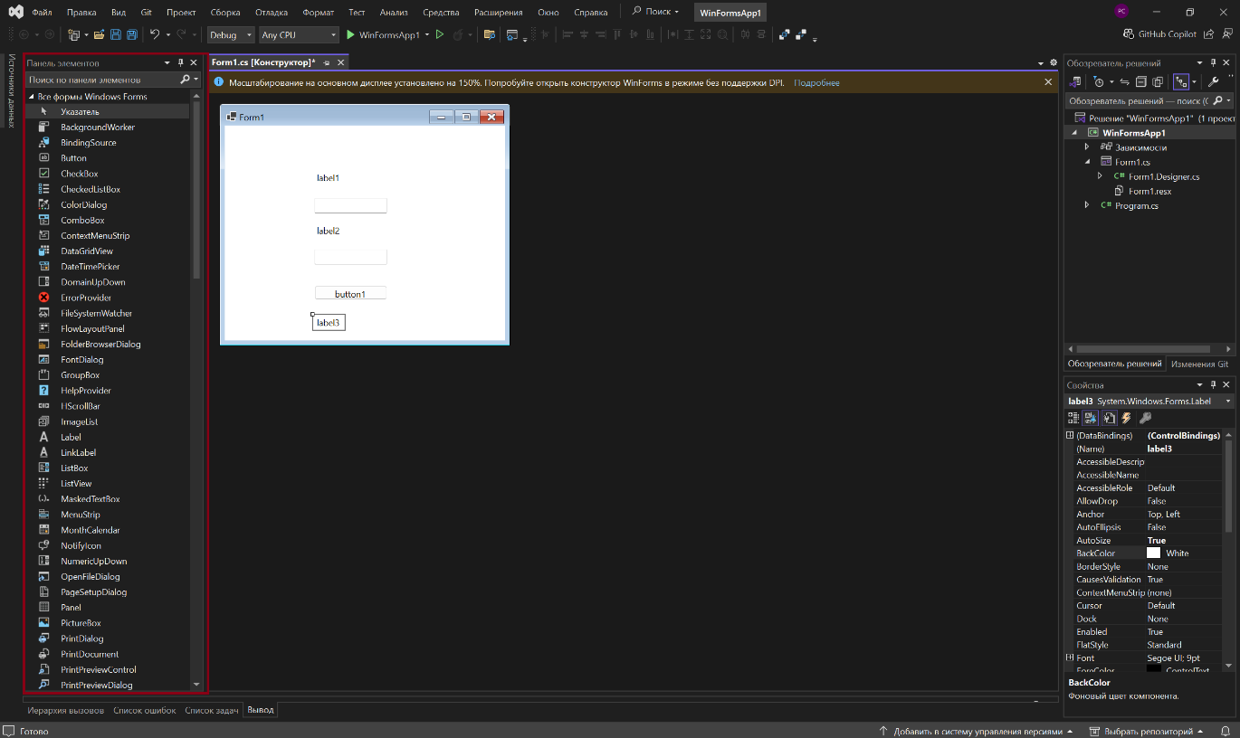
Проектирование приложения с помощью панели элементов

Slide 7
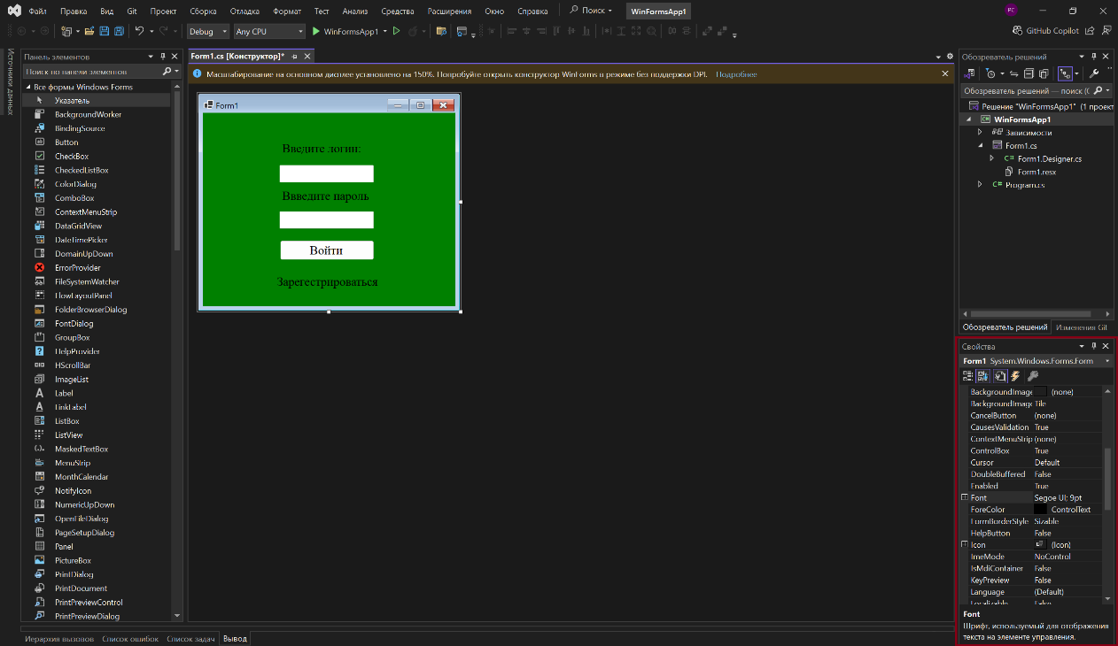
Задание свойств элементам

Slide 8
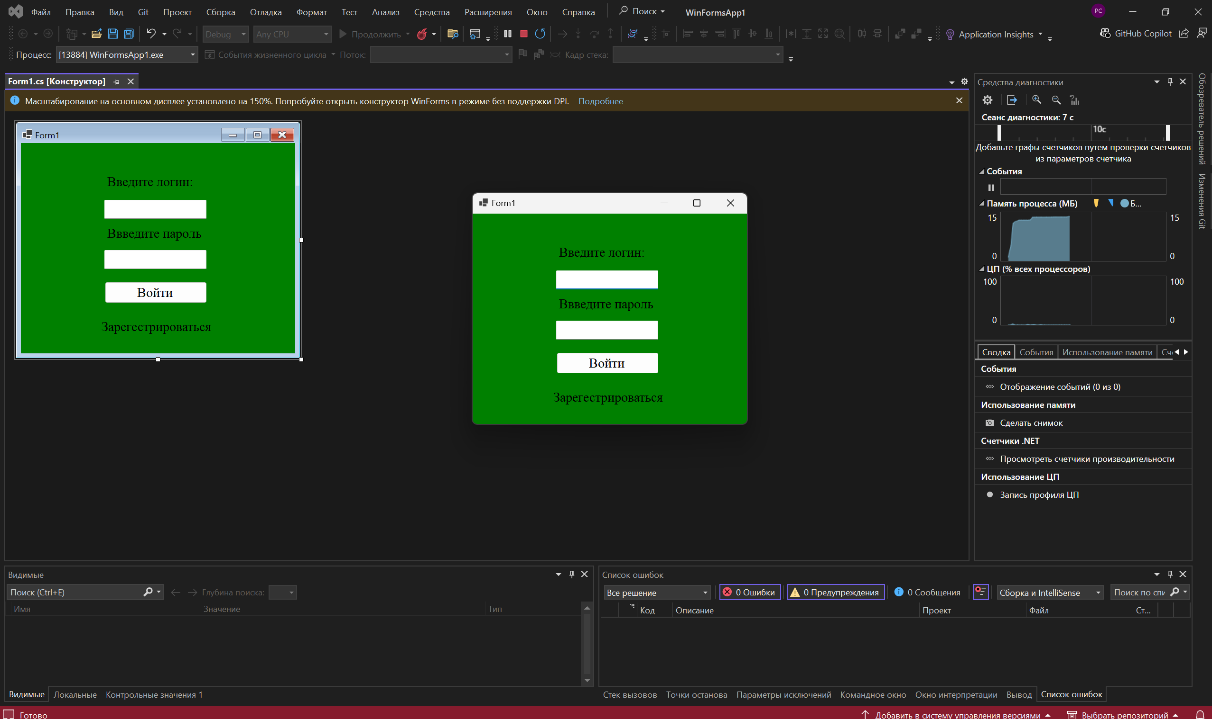
Запущенный проект

Slide 9
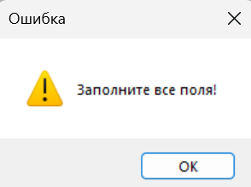
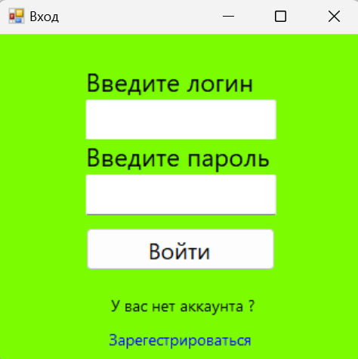
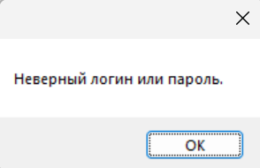
Интерфейс авторизации

Slide 10
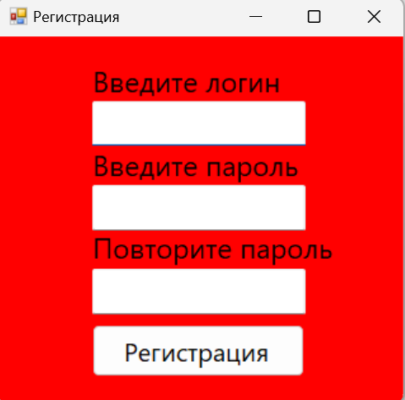
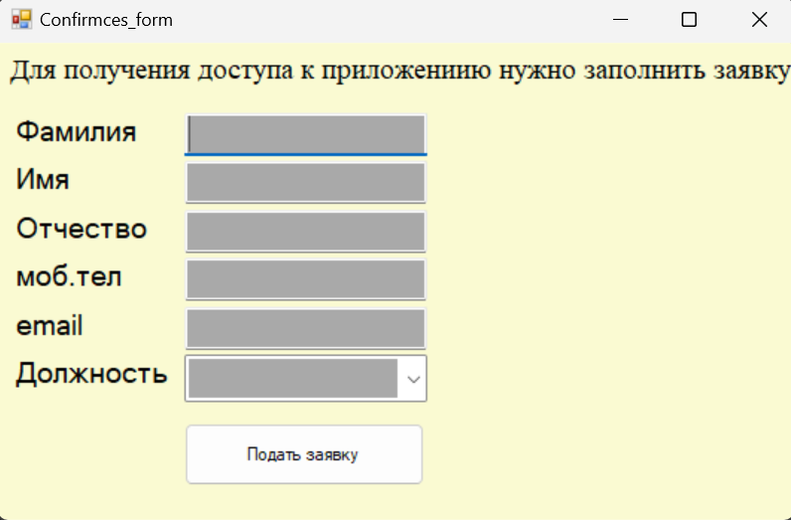
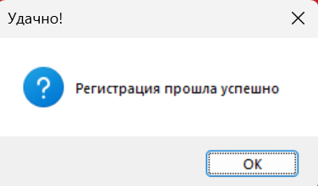
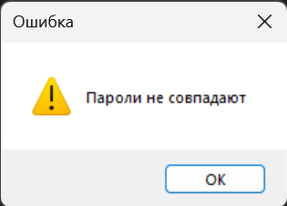
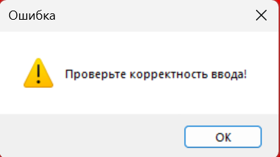
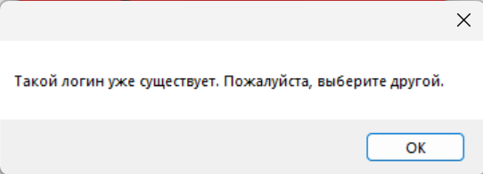
Интерфейс регистрации

Slide 11
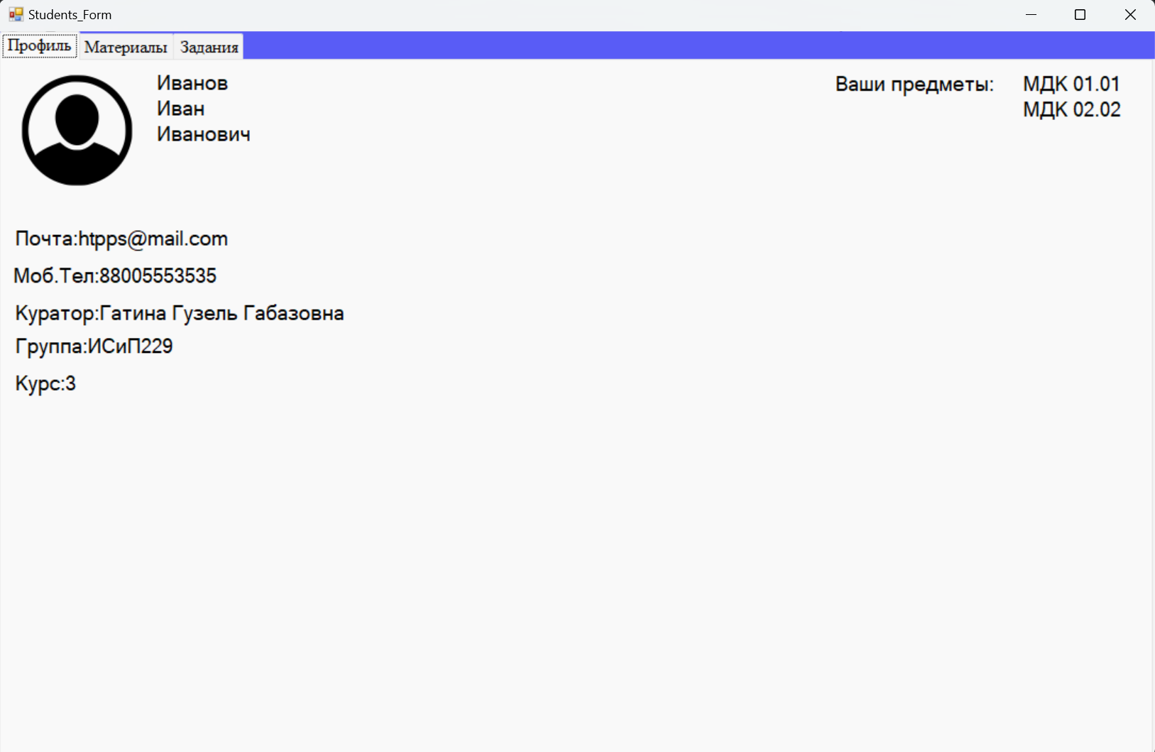
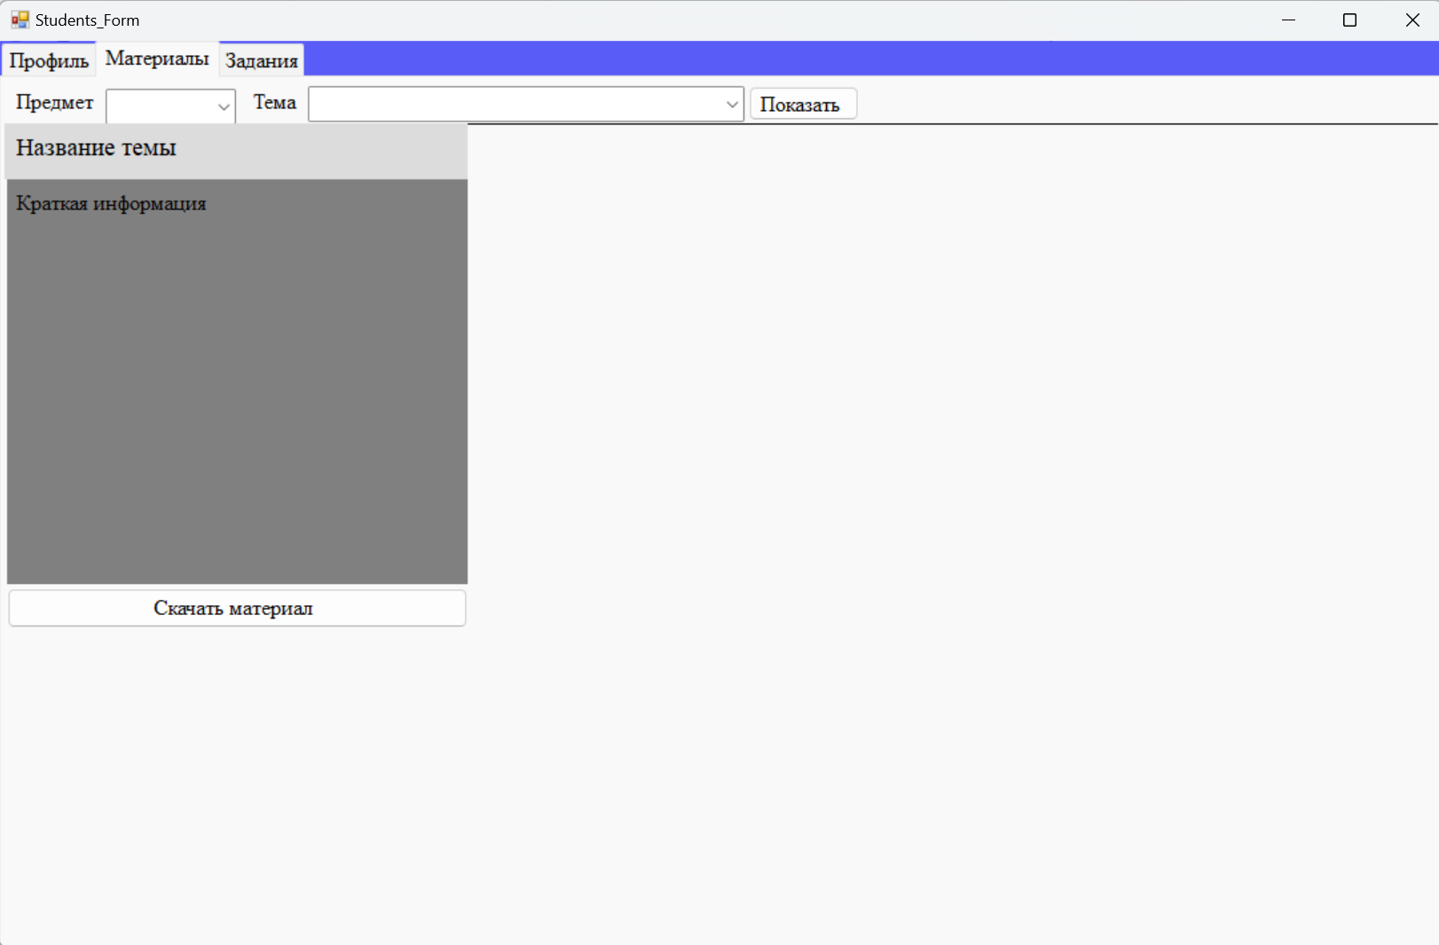
Интерфейс студента

Slide 12
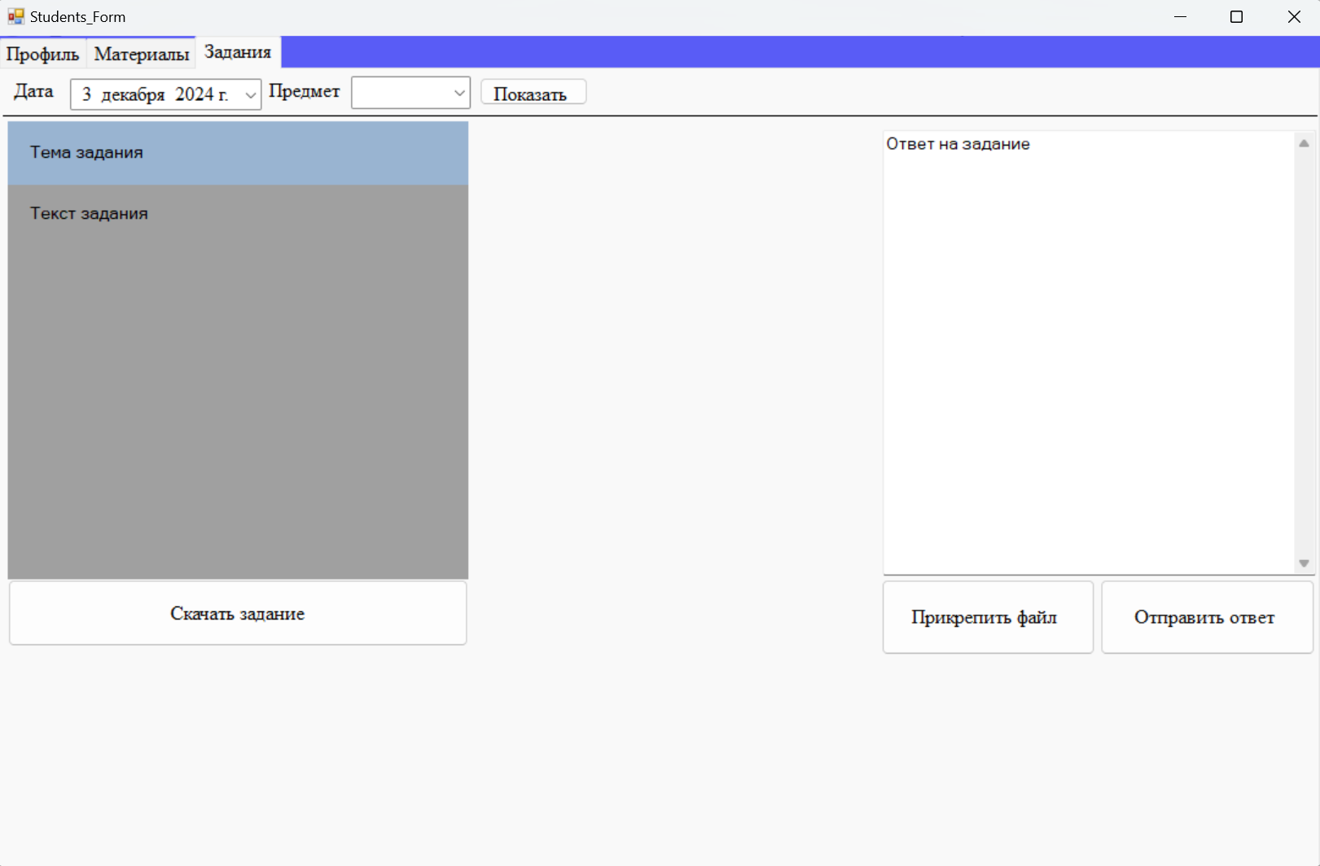
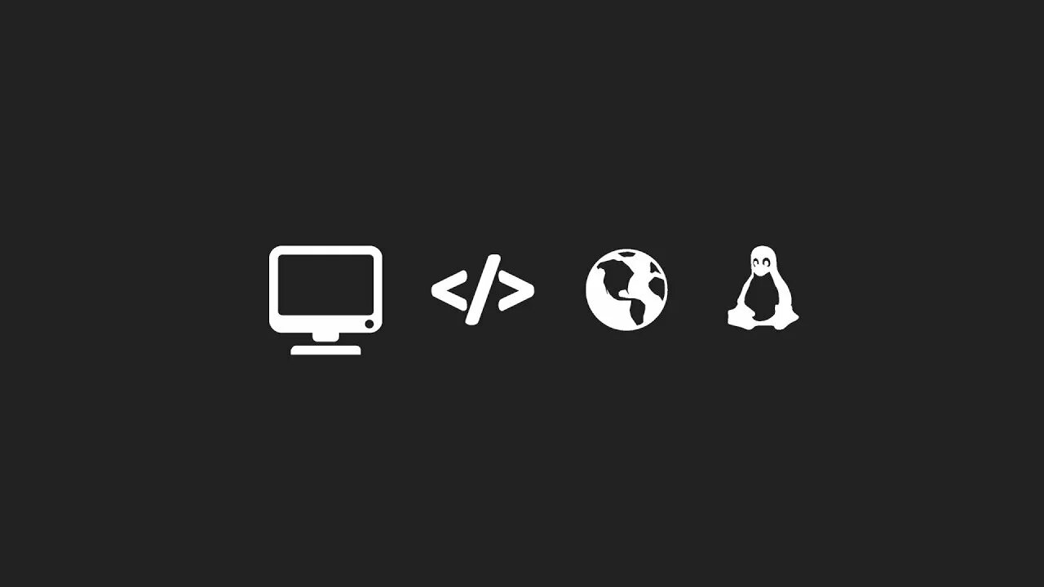

Интерфейс просмотра задания

Slide 13
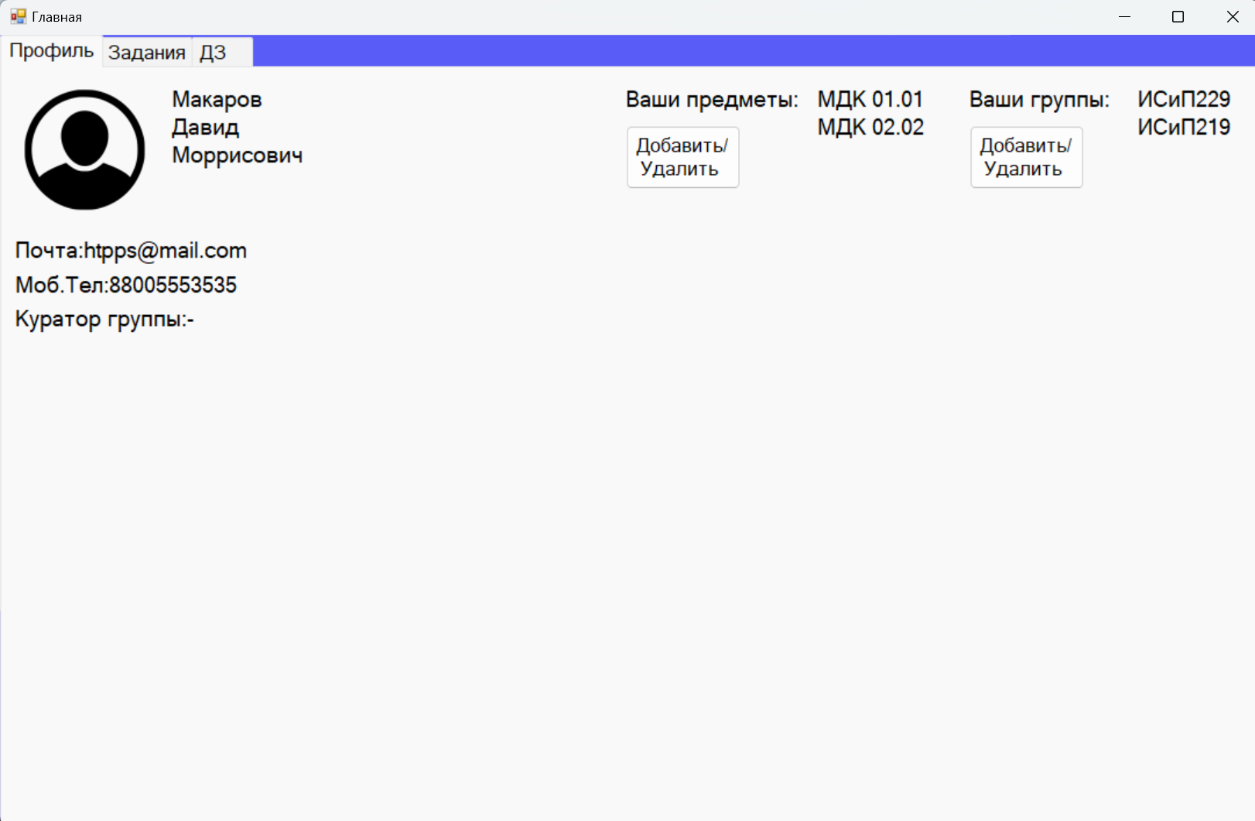
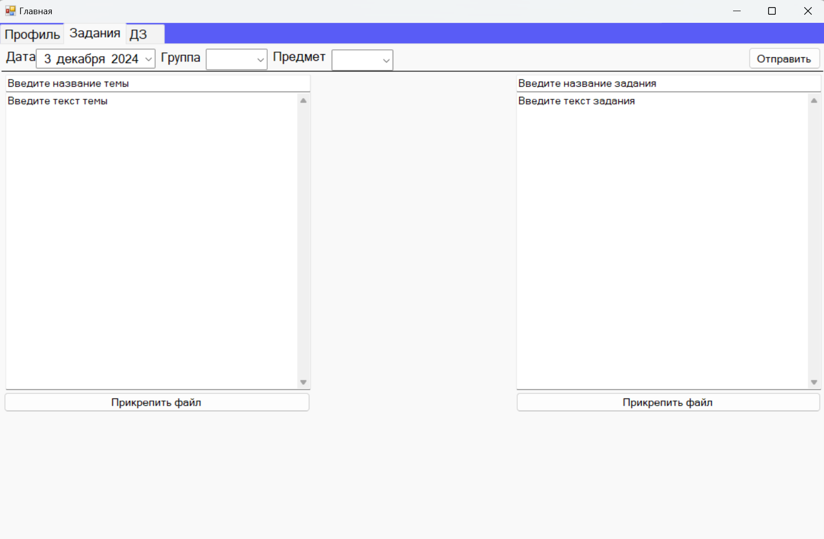
Интерфейс преподавателя

Slide 14

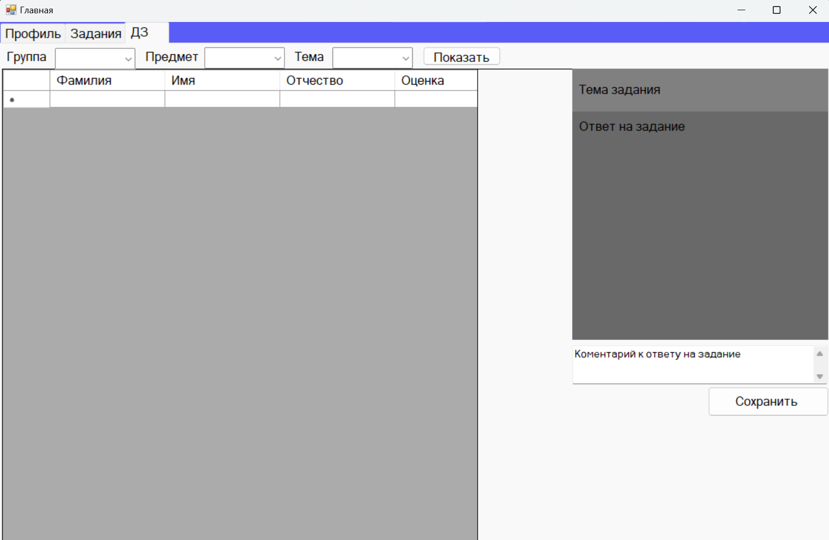
Интерфейс с отправкой домашнего задания

Slide 15
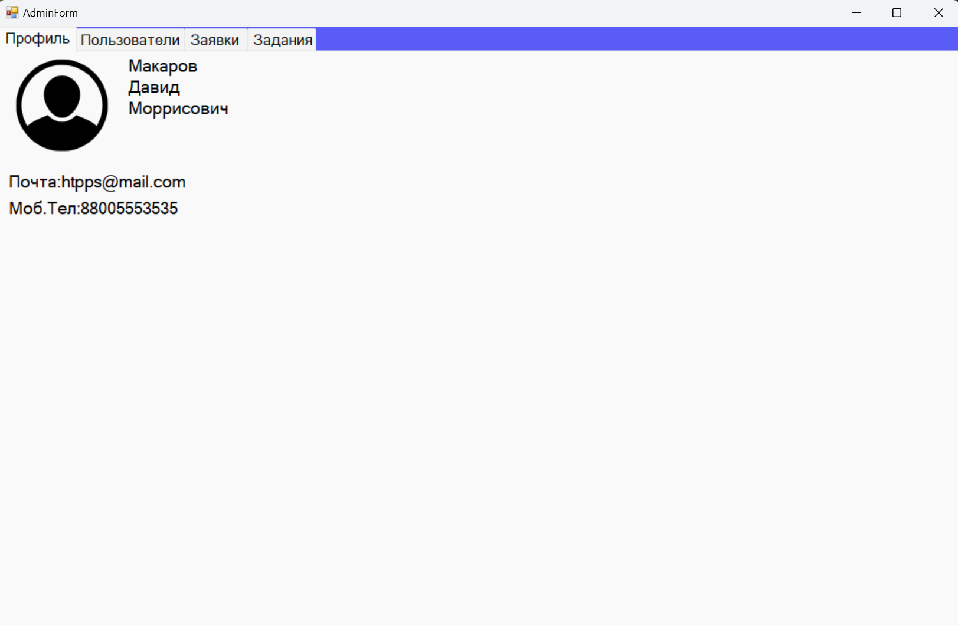
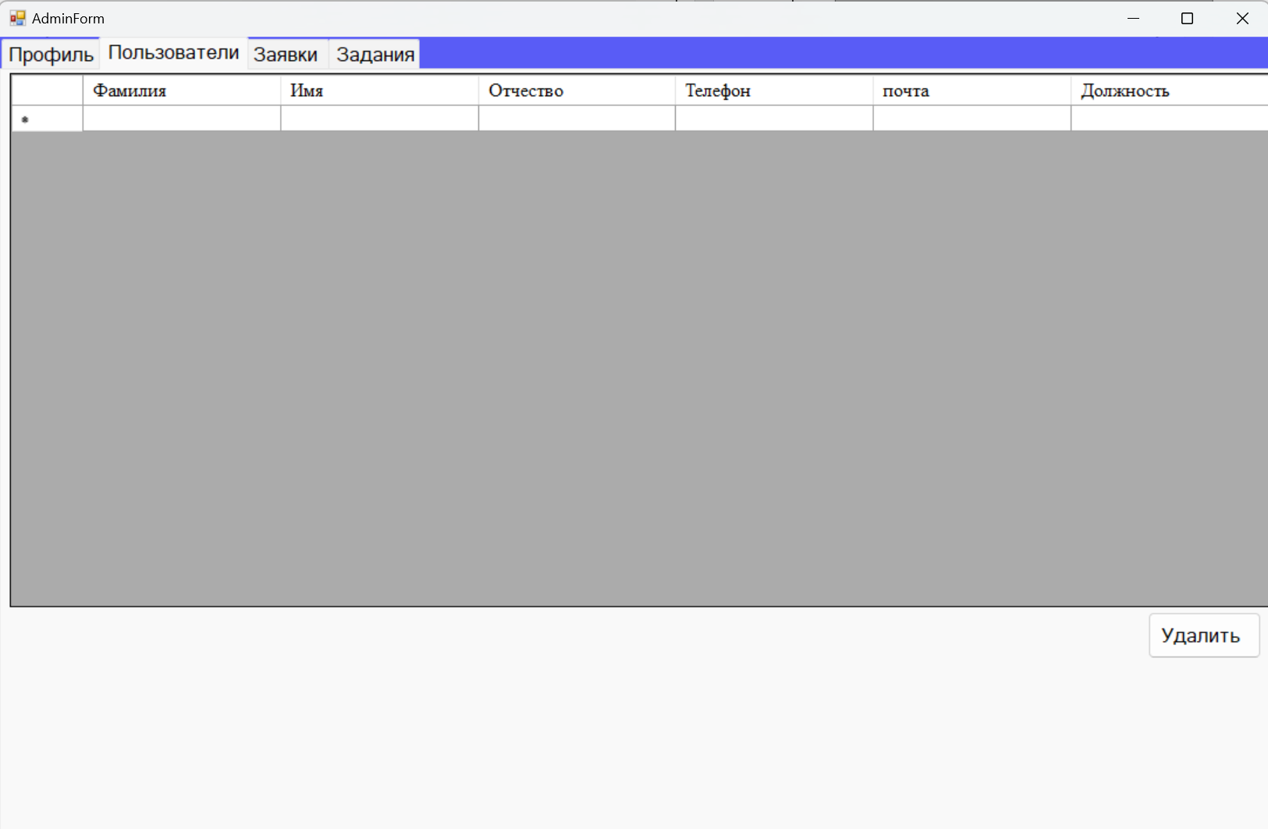
Интерфейс администратора

Slide 16
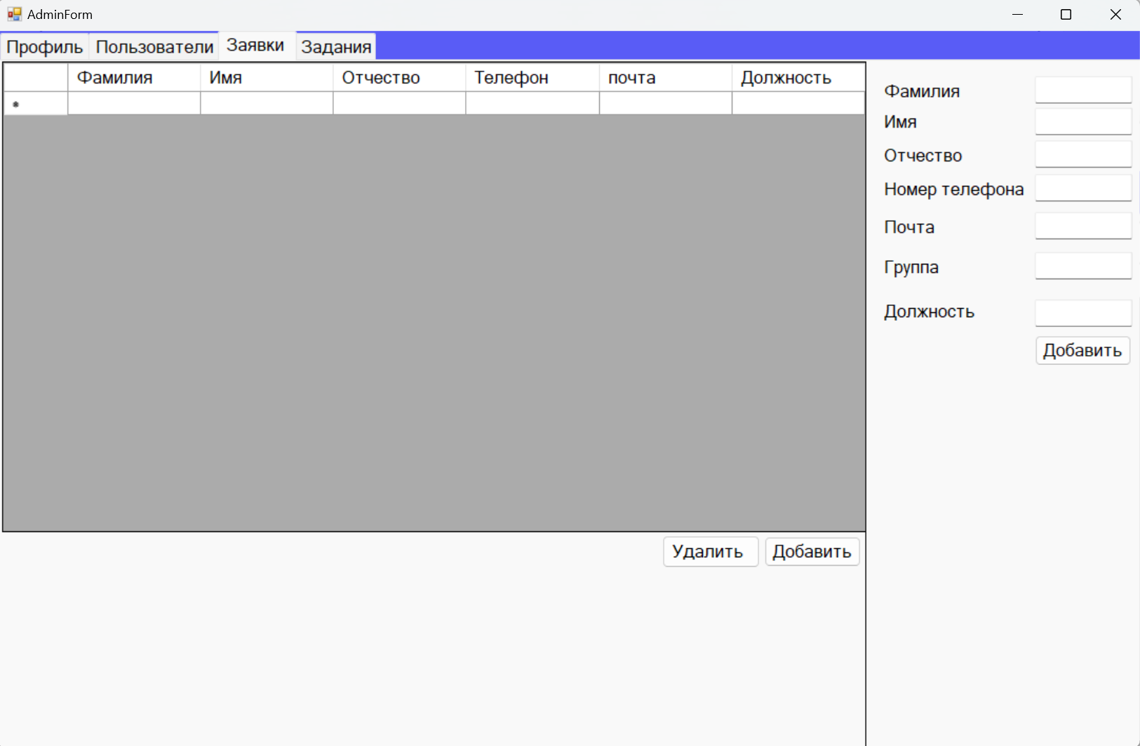
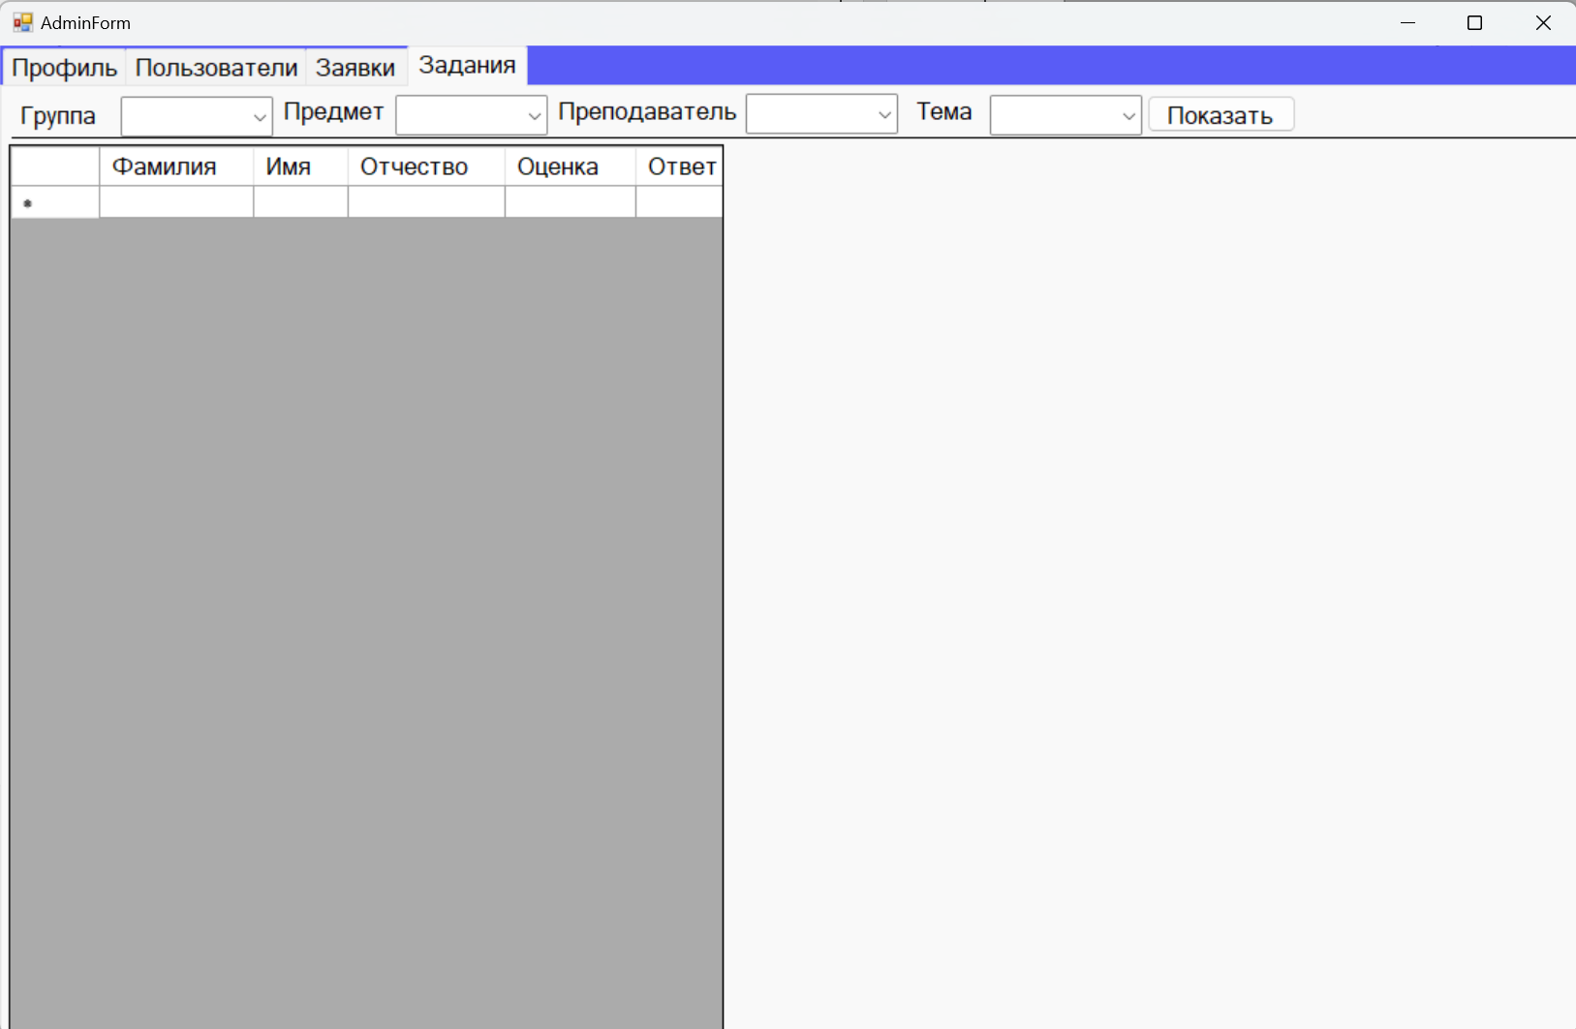
Окна администраторов

Slide 17
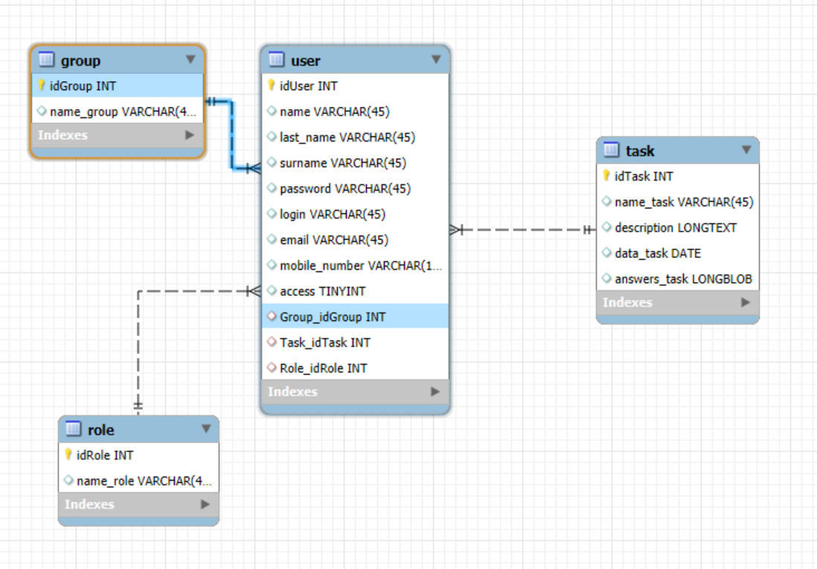
ER-диаграмма базы данных

Slide 18
Спасибо за внимание!

